Slide 1
第3章 刚体的定轴转动
3.1 刚体定轴转动的描述
3.2 转动定律、转动惯量
3.3 刚体定轴转动的角动量定理和角动量守恒定律
3.4 刚体定轴转动的功和能

Slide 2
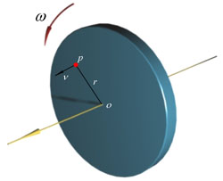
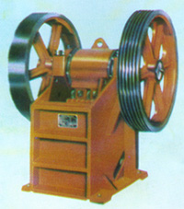
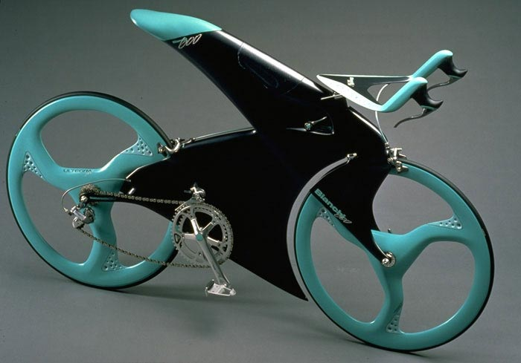
3.1 刚体定轴转动的描述
刚体
任意两点之间的距离永远保持不变的物体。
在任何外力的作用下不发生形变的物体
刚体是实际物体的一种理想的模型
刚体可视为由无限多个彼此间距离保持不变的质元组成的质点系。

Slide 3
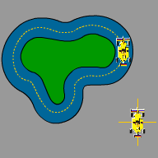
3.1 刚体定轴转动的描述
刚体的运动
刚体的任意运动都可视为某一点的平动和绕通过该点的轴线的转动

Slide 4

3.1 刚体定轴转动的描述
平动
刚体在运动过程中，其上任意两点的连线始终保持平行。
特点：刚体内所有质元具有相同的位移、速度和加速度。
可以用质点动力学的方法来处理刚体的平动问题。

Slide 5

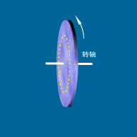
3.1 刚体定轴转动的描述
转动
刚体上所有质点都绕同一直线做圆周运动。这种运动称为刚体的转动。这条直线称为转轴。
特点：刚体内所有点具有相同的角位移、角速度和角加速度。
定轴转动：转轴固定不动的转动。
O

Slide 6
3.1 刚体定轴转动的描述
定轴转动的角量描述
（转动平面---极坐标系）
角位置：
ω
角位移：
O
角速度：
r
θ
v
x
P
角加速度：

Slide 7
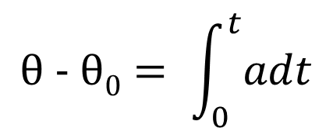
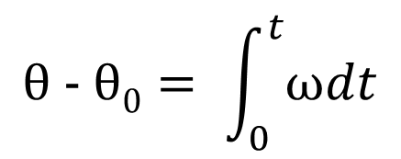
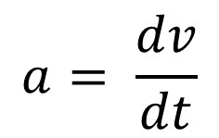
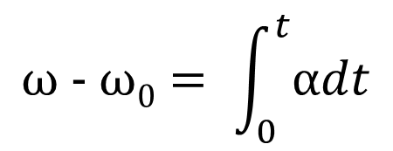
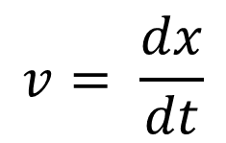
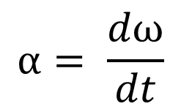
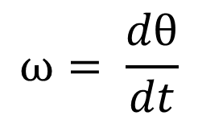
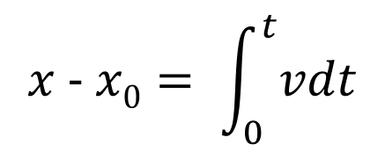
3.1 刚体定轴转动的描述
定轴转动
质点运动
$$ω= \frac{dθ}{dt}$$
$$v= \frac{dx}{dt}$$
$$α= \frac{dω}{dt}$$
$$a= \frac{dv}{dt}$$
$$ω − ω0= \int_{0}^{t}{αdt}$$
$$θ − θ0= \int_{0}^{t}{adt}$$
$$θ − θ0= \int_{0}^{t}{ωdt}$$
$$x − x0= \int_{0}^{t}{vdt}$$

Slide 8
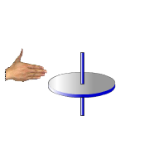
3.1 刚体定轴转动的描述
定轴转动的角量描述
角速度和角加速度均为矢量，定轴转动中其方向沿转轴的方向并满足右手螺旋定则。

Slide 9
3.1 刚体定轴转动的描述
角量和线量的关系
ω
矢量表示：
O
r
θ
v
x
P

Slide 10
3.2 转动定律
力对转轴上任一参考点的力矩矢量沿转轴方向的分量为力对转轴的力矩:
力矩
z
F
F_{z}
F⊥
d
ϕ
O
r
P

Slide 11
结论：
z
F
F_{z}
F⊥
d
ϕ
O
r
P

Slide 12




3.2 转动定律
$$Mx=yFz−zFy$$
直角坐标系的分量式：
$$My=zFx−xFz$$
$Mz=xFy−yF$_{x}
F = 0
$$\sin{φ=0}$$
(F的作用线与矢径r共线-有心力）
M = 0
力的作用线与轴平行
力的作用线与轴相交

Slide 13
3.2 转动定律
刚体对定轴的角动量
质元：组成物体的微颗粒元
质元对O点的角动量为
沿转轴O_{z}的投影为
= m_{i}r_{i}v_{i}

Slide 14
3.2 转动定律
刚体对定轴的角动量
刚体对O_{z}轴的角动量为
令
单位：
为刚体对 O_{z} 轴的转动惯量。

Slide 15
3.2 转动定律
刚体对定轴的角动量
结论：
刚体的转动惯量与刚体的形状、大小、质量的分布以及转轴的位置有关。
对于质量连续分布的刚体：
（面质量分布）
（线质量分布）

Slide 16
3.2 转动定律
例3.1 计算质量为m，长为l 的细棒绕一端的转动惯量。
解：
z
dm
o
O
x
x
dx

Slide 17
3.2 转动定律
例3.2 一质量为m，半径为R的均匀圆盘，求对通过盘中心并与盘面垂直的轴的转动惯量。
解：
o
r
dr
R

Slide 18
3.2 转动定律
平行轴定理
若刚体对过质心的轴的转动惯量为J_{C} ，则刚体对与该轴相距为d的平行轴z的转动惯量J_{z}是
J_{z}
J_{C}
R
m

Slide 19
3.2 转动定律
垂直轴定理
z
O
r_{i}
x_{i}
y
y_{i}
x

Slide 20
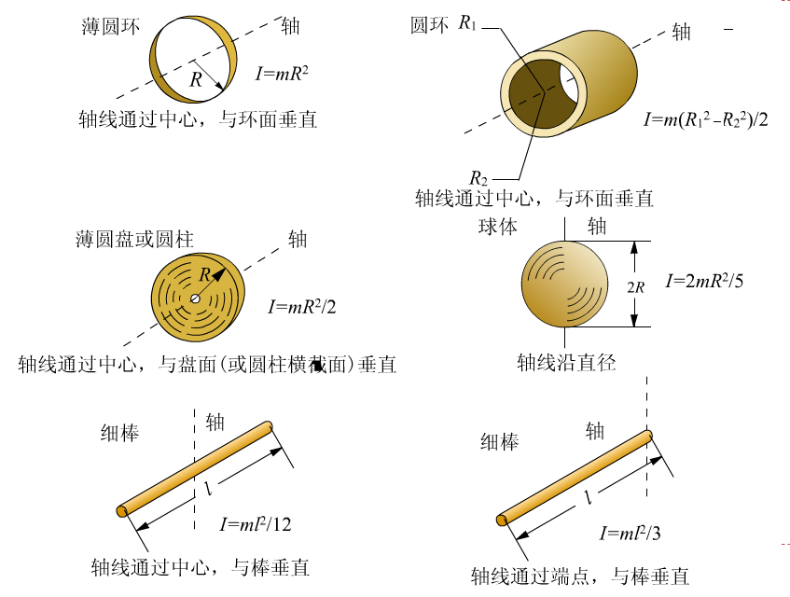
3.2 转动定律

Slide 21
例3.3 计算钟摆的转动惯量。（已知：圆盘摆锤质量为m，半径为r，摆杆质量也为m，长度为2r。）
O
解：
摆杆转动惯量：
r
摆锤转动惯量：

Slide 22
3.2 转动定律
刚体定轴转动定律
当 J（J_{z}简写成J） 转动惯量是一个恒量时，有
或
转动定律：
刚体在做定轴转动时，刚体的角加速度与它所受到的合外力矩成正比，与刚体的转动惯量成反比。
转动惯量J是刚体转动惯性的量度

Slide 23
3.2 转动定律
转动定律的应用
解题要点:

Slide 24
3.2 转动定律
R
J
m₂
m₁
F
注意T的作用力反作用力
α
T₁
T₂
R
a
Mg
m₁g
m₂g

Slide 25
3.2 转动定律
O
θ

Slide 26
3.2 转动定律
O
θ
C
mg

Slide 27
3.2 转动定律
例3.7 一质量为m，长为l 的均质细杆，转轴在O点，距A端 l/3 处。今使棒从静止开始由水平位置绕O点转动，求：（1）水平位置的角速度和角加速度;（2）垂直位置时的角速度和角加速度。
解：
C
A
B
O
（1）

Slide 28
3.2 转动定律
（2）
C
A
B
O

Slide 29
3.2 转动定律
例3.8 一半径为R，质量为m的均匀圆盘平放在粗糙的水平面上。若它的初速度为ω₀，绕中O心旋转，问经过多长时间圆盘才停止。（设摩擦系数为μ）
解：
dr
r
O
R

Slide 30
3.2 转动定律

Slide 31
3.2 转动定律
例3.9 质量为m₀ =16 kg的实心滑轮，半径为R = 0.15 m。一根细绳绕在滑轮上，一端挂一质量m=8 Kg的物体。求：（1）由静止开始1秒钟后，物体下降的距离；（2）绳子的张力。
解：
m₀
F_{T}'
F_{T}
m
mg

Slide 32

例3.10：测轮子的转动惯量用一根轻绳缠绕在半径为 R、质量为 M 的轮子上若干圈后，一端挂一质量为 m 的物体，从静止下落 h 用了时间 t ,求轮子的转动惯量 J。
绳轮间无相对滑动，绳不可伸长
h

Slide 33
受力分析：
以m为研究对象
以M为研究对象
物体从静止下落时满足
h
补充方程：

